Slide 1

أساسيات الذكاء الاصطناعي
1
✔
سنتعرف في هذه الوحدة على تاريخ الذكاء الاصطناعي وتطبيقاته وسنتعلم ما هي هياكل البيانات المتقدمة مثل الطوابير والمكدسات والقوائم المترابطة والمخططات والأشجار الثنائية وكيفية استخدامها لإنشاء مشاريع الذكاء الاصطناعي
محتويات
المنهج
✔
خوارزميات الذكاء الاصطناعي
2
سنتعرف في هذه الوحدة على بعض الخوارزميات الأساسية المستخدمة في الذكاء الاصطناعي وسنتعلم كيفية إنشاء نظام تشخيص طبي بسيط مستند الي القواعد بطرق برمجية متعددة ثم سنتعلم على خوارزميات البحث وطرق حل ألغاز المتاهة .
معالجة اللغة الطبيعية
3
سنتعرف في هذه الوحدة على عملية تدريب شاملة لنموذج التعلم الموجه والتعلم غير الموجه لفهم المعنى الكامن في أجزاء النصوص. وسنتعلم على كيفية استخدام تعلم الآلة في دعم التطبيقات ذات الصلة بمعالجة اللغة الطبيعية.
Notes:
إعداد : أ-ندى الخضيري

Slide 2



الوحدة الثالثة
معالجة اللغة الطبيعية

Slide 3

أساسيات الذكاء الاصطناعي
خوارزمية الذكاء الاصطناعي
مراجعة الوحدة الأولى والثانية
الفقرات | اختار الإجابة الصحيحة
التنقل يكون حسب مستوى الشجرة | خوارزمية البحث بأولوية الاتساع | خوارزمية البحث بأولوية الارتفاع | خوارزمية البحث بأولوية العمق
يقيس قدرة الآلة على إظهار سلوك ذكي مكافئ لسلوك الإنسان أو غير قابل للتمييز عنه هو | اختبار الذكاء | اختبار ستيب | اختبار تورنغ
الحلول المحتملة للمشكلة في شجرة القرار تكون في | الجذر | الأوراق | الحواف
تستدعي دالة الاستدعاء التكرارية | دالة أخرى | تستدعي نفسها | تستدعي متغير

Slide 4


ماذا ستتعلم خلال الوحدة الثالثة : معالجة اللغة الطبيعية
STEP
مشروع الوحدة
04
STEP
توليد النص
03
STEP
التعلم غير الموجه
02
التعلم الموجه
STEP
01

Slide 5
الدرس الأول
التعلم الموجه

Slide 6

تصفحي الكتاب
من ص 133- 151 لاستنتاج أهداف الدرس
أهداف الدرس الأول

Slide 7

هل يمكن للأنظمة فهم اللغات البشرية ؟!
وضحي ذلك.

Slide 8
جدول التعلم
ماذا اعرف | ماذا اريد أن أعرف | ماذا تعلمت

Slide 9
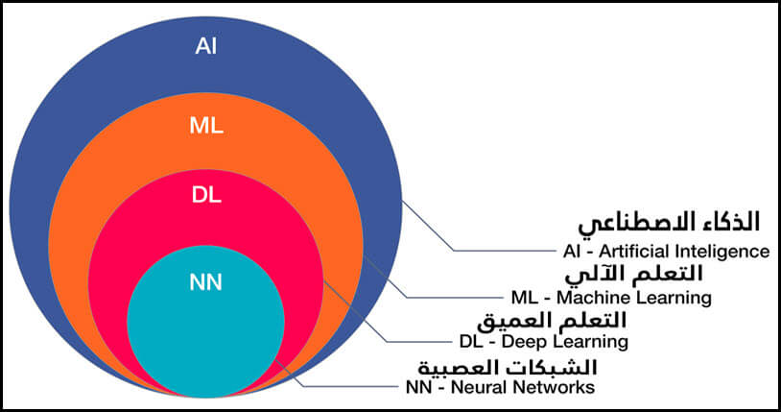
مخطط يبين شمولية مصطلح الذكاء الاصطناعي

Slide 10
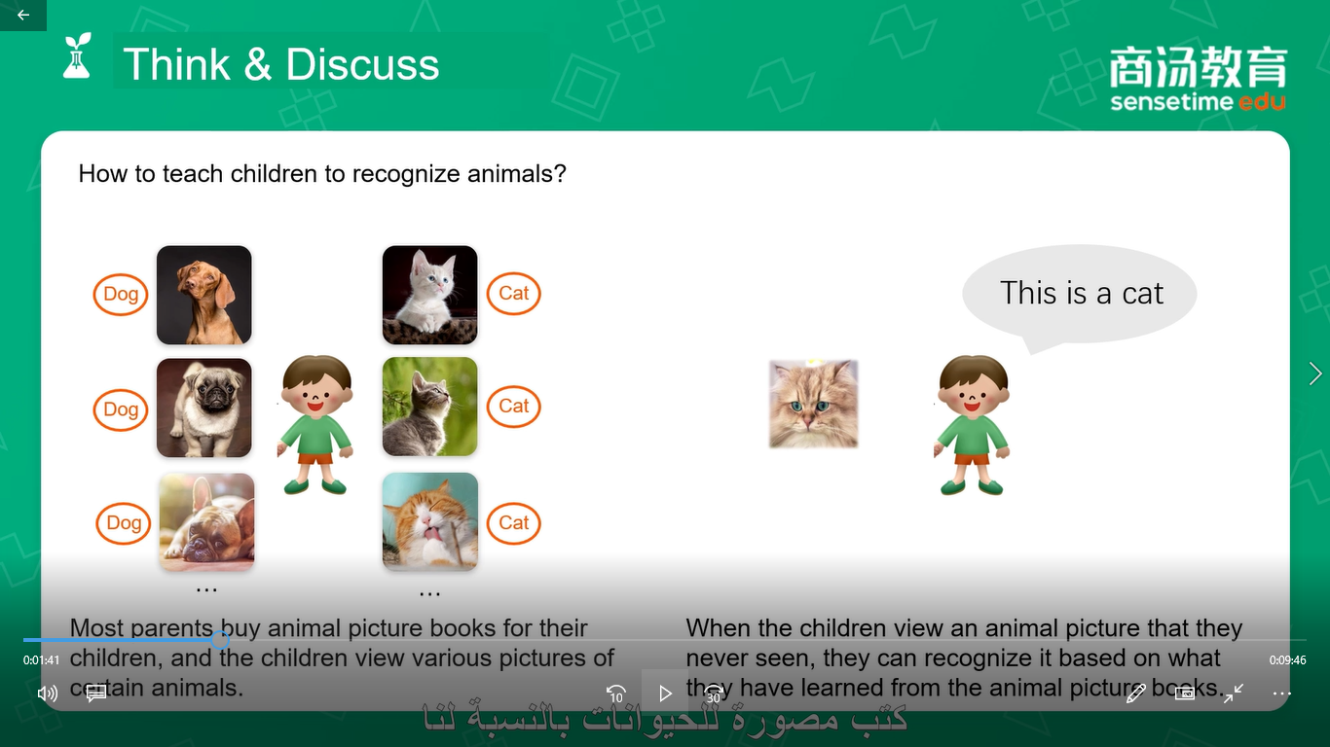
هل يمكن للآلات أن تتعلم مثل البشر بطريقة ما ؟

Slide 11
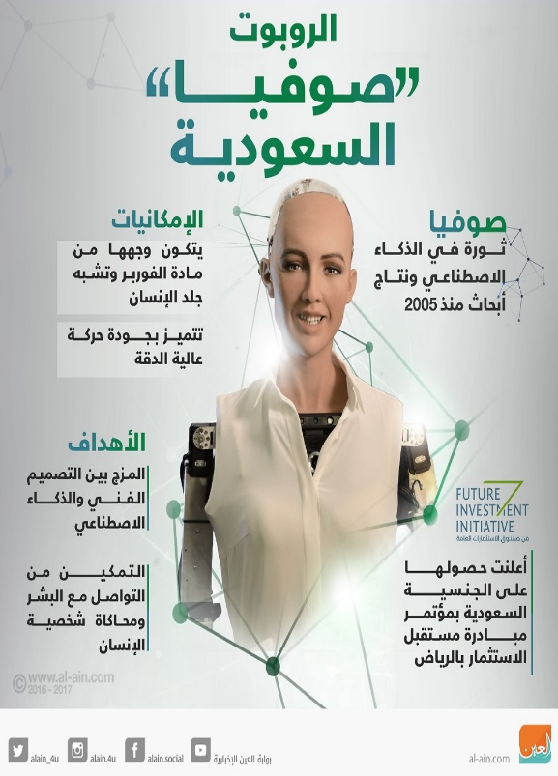
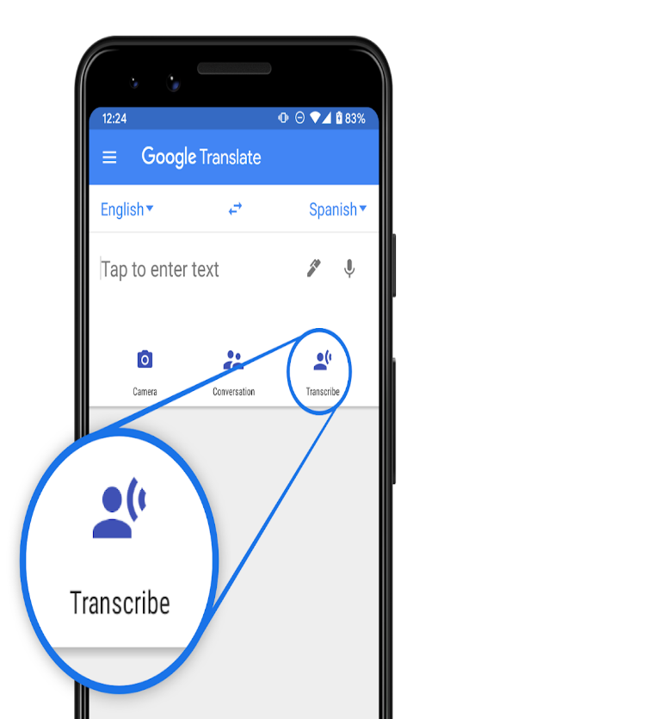
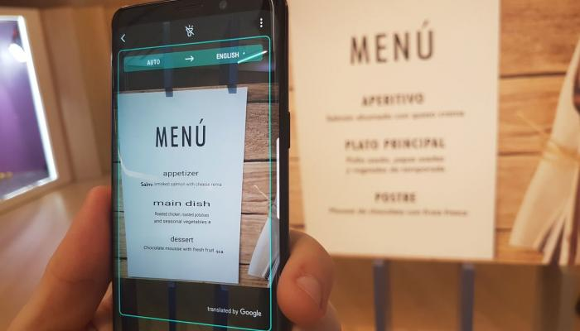

معالجة اللغات الطبيعية Natural Language Processing- NLP

Slide 12
تعلم الآلة Machine Learning
تعلم الآلة
التعلم المعزز Reinforcement
التعلم غير الموجه (من دون إشراف)unsupervised
التعلم الموجه (بالإشراف) supervised
التجميع
الانحدار regression
التصنيف classification

Slide 13
التعلم الموجه (بالإشراف) supervised Learning
- التعلم الموجه نوع من تعلم الآلة تتعلم فيه الخوارزمية من بيانات تدريب معنونة بهدف القيام بالتنبؤات حول بيانات جديدة غير موجودة في مجموعة التدريب أو الاختبار.
- من الأمثلة عليه/ تصنيف الصور و كشف الاحتيال و تصفية البريد الالكتروني العشوائي

Slide 14
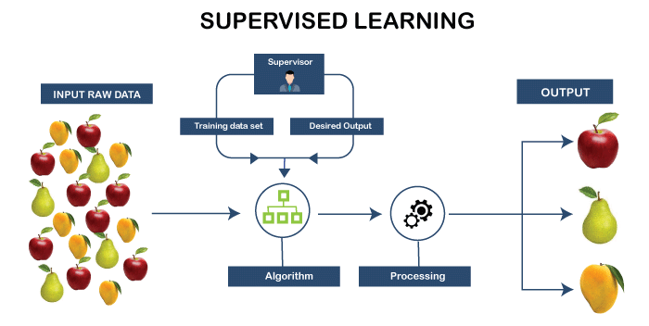
التعلم الموجه (بالإشراف) supervised Learning

Slide 15
التعلم غير الموجه (بدون إشراف) Unsupervised Learning
- التعلم غير الموجه نوع من تعلم الآلة تتعلم فيه الخوارزمية بموجب بيانات غير معنونة في محاولة لإيجاد الأنماط والعلاقات بين البيانات
- من الأمثلة عليه/ الكشف عن الاختلاف و التجميع و تقليص الابعاد.

Slide 16
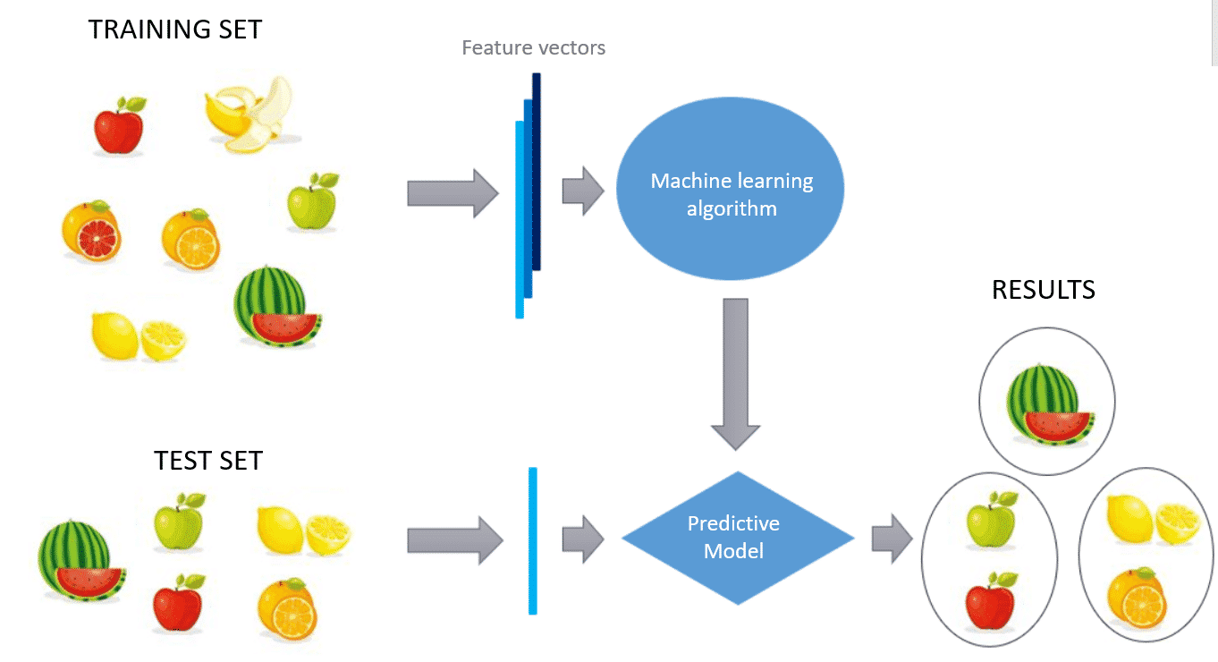
التعلم غير الموجه (بدون إشراف) Unsupervised Learning

Slide 17
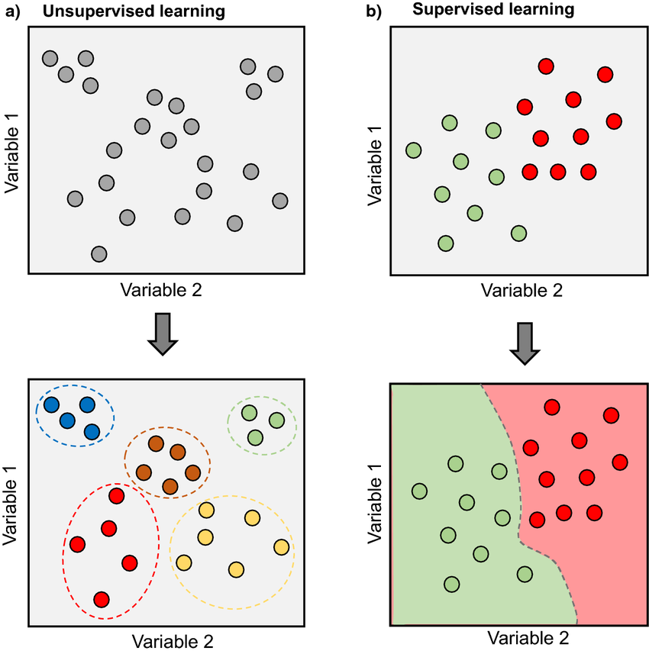
التعلم الموجه و الغير الموجه

Slide 18
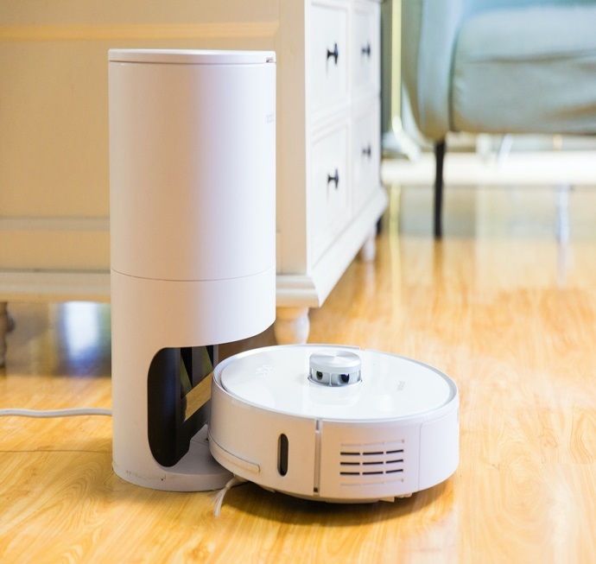
التعلم المعزز Reinforcement Learning
- التعلم المعزز نوع من تعلم الآلة تتفاعل فيه الآلة مع البيئة المحيطة وتتعلم عبر المحاولة والخطأ
- من الأمثلة عليه/ لعب الألعاب و الروبوتية و تخصيص الموارد

Slide 19
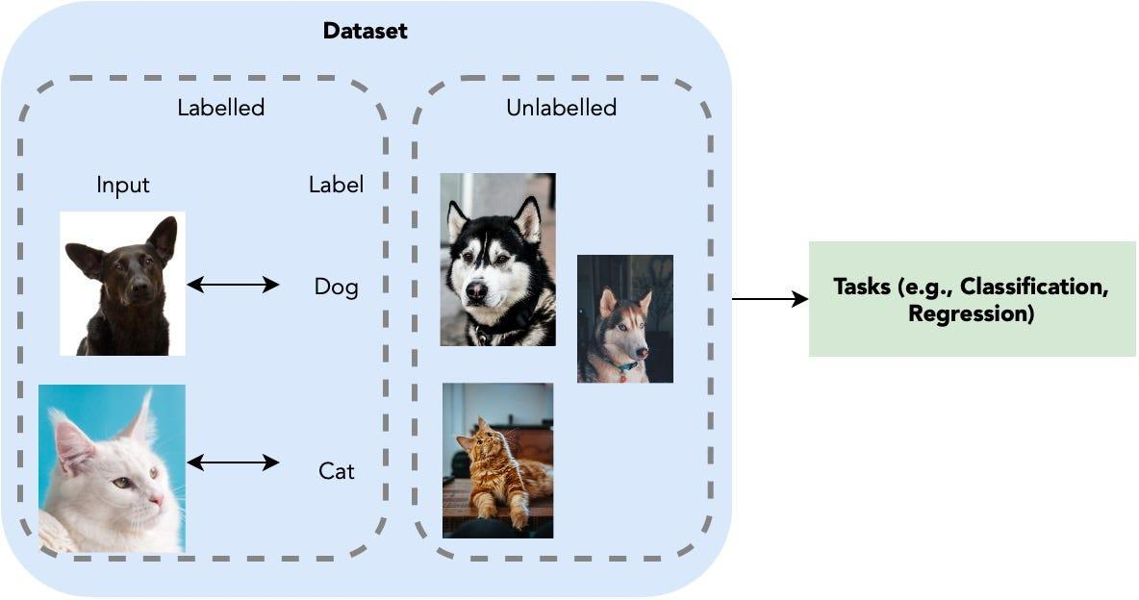

رقم النشاط | 1 | موضوع النشاط | تكويني
مدة النشاط | 5 د | نوع النشاط | فردي
من خلال الأشكال التي أمامك حددي نوع تعلم الآلة:
شكل رقم (٣)
شكل رقم (٢)
شكل رقم (١)

Slide 20
ص١٣٤
مزايا أنواع تعلم الآلة وعيوبها
المزايا | العيوب
التعلم الموجه
التعلم غير الموجه
التعلم المعزز

Slide 21


أو
تقويم مرحلي
التعلم الموجه نوع من تعلم الآلة تتفاعل فيه الآلة مع البيئة المحيطة وتتعلم عبر المحاولة والخطأ
1
2
التعلم غير الموجه يتطلب بيانات معنونة
3
من الأمثلة على التعلم المعزز لعب الألعاب
معالجة اللغات الطبيعية تركز على تمكين أجهزة الحاسب لتصبح قادرة على فهم اللغات البشرية وتفسيرها وانتاجها
4
Notes:
تصميم وإعداد : أ-حسام الثقفي

Slide 22
التعلم الموجه (بالإشراف) supervised Learning
-يستخدم التعلم الموجه عادة في معالجة اللغات الطبيعية
- من الأمثلة عليه/ تصنيف النصوص و تحليل المشاعر
التعلم الموجه
التصنيف classification
الانحدار regression

Slide 23
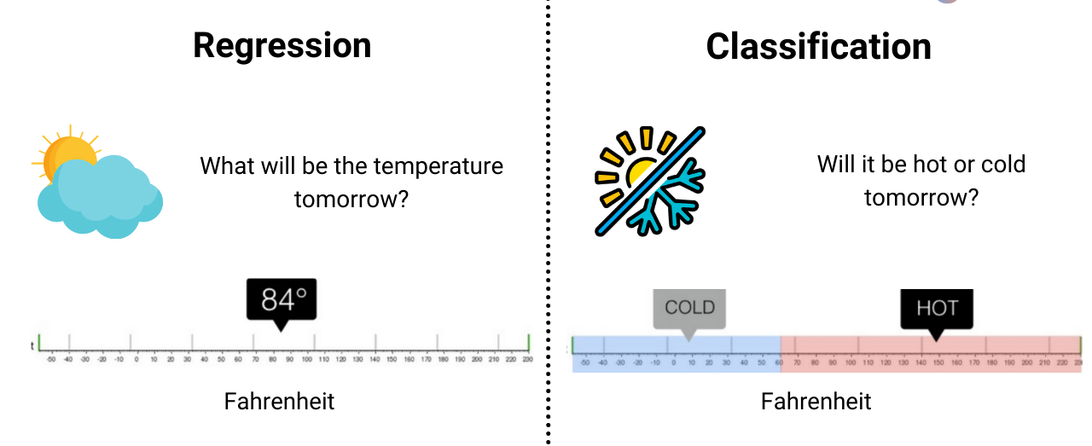
الانحدار والتصنيف

Slide 24
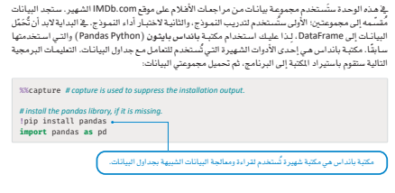

Slide 25
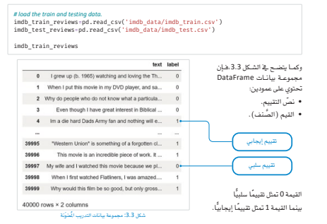

Slide 26
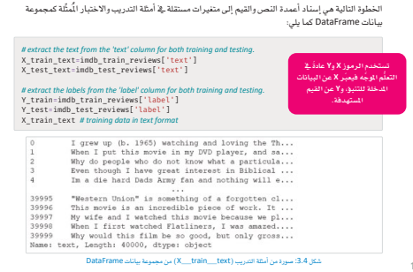

Slide 27
جدول التعلم
ماذا اعرف | ماذا اريد أن أعرف | ماذا تعلمت

Slide 28
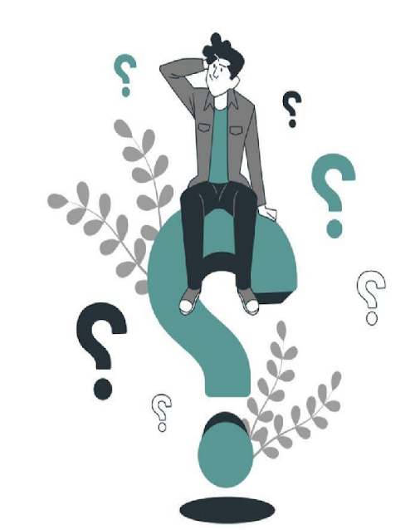
تقويم ختامي
اختاري الإجابة الصحيحة فيما يلي:
نوع من أنواع التعلم يعتبر الأكثر تعقيداً
التعلم المعزز
التعلم الغير موجه
التعلم الموجه
✔️

Slide 29
تقويم ختامي
اختاري الإجابة الصحيحة فيما يلي:
نوع من أنواع التعلم لا يتطلب بيانات معنونة
التعلم المعزز
التعلم الغير موجه
التعلم الموجه
✔️

Slide 30

نهاية الدرس

